Slide 1






Slide 2

“Eserinin üzerinde imzası olmayan yegâne sanatkâr öğretmendir.” özdeyişinden yola çıkarak Atatürk’ün öğretmenler hakkındaki fikirlerini açıklayınız.
Öğretmen, sadece öğrenim hayatında ve yaşadığı sürede öğrendiklerini, öğrencilerine aynen aktaran bir nakilci değildir. Öğretmen, ailelerin en kıymetli varlığı olan çocuklarını sevgiyle kucaklayan, bilgiyle kuşatan, yeteneklerini geliştiren ve hayata hazırlayan ulvi bir mesleğin sahibidir. Bütün bilgi, görgü, beceri ve tecrübesini öğrencisiyle paylaşır. O, yirmi dört saatini öğrencisinin gelişmesine ve başarısına adayan insandır.

Slide 3
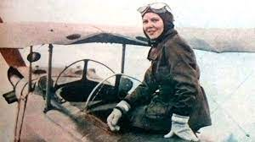
Atatürk’ün manevi kızlarından “Sabiha Gökçen” ile ilgili yaptığınız araştırmayı sınıfta paylaşınız.
Sabiha Gökçen 1913 yılında Bursa’da doğdu. Babası ve annesinin ölümünün ardından 1925 yılında Bursa’yı ziyaret eden Atatürk tarafından evlat edinildi. Sabiha Gökçen’e “Gökçen” soyadı, henüz havacılıkla ilgisinin olmadığı 1934 yılında soyadı kanununun çıkmasıyla Atatürk tarafından verildi.Çankaya İlkokulu ve İstanbul Üsküdar Kız Koleji’nde eğitim gören Sabiha Gökçen, 1935’te Türk Hava Kurumu’nun Türk Kuşu Sivil Havacılık Okulu’na girdi. Ankara’da yüksek planörcülük brövelerini aldı. Gökçen 7 erkek öğrenci ile birlikte Kırım Rusya’ya gönderildi ve orada yüksek planörcülük eğitimini tamamladı.

Slide 4
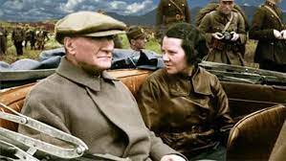
Gökçen 1938’de Balkan devletlerinin davetlisi olarak, uçağıyla Balkan turu yaptı.Türkiye’ye dönüşünün ardından Türk Hava Kurumu Türkkuşu’na “Başöğretmen ” tayin edildi ve 1955’e kadar bu görevini başarıyla sürdürdü.1953 ve 1959’da davet üzerine ABD’ye giden Sabiha Gökçen, Türk toplumu ve Türk kadınını tanıttı.1996’da havacılık kariyerinin en büyük ödülünü aldı. Amerikan Hava Kurmay Koleji’nin mezuniyet töreni için düzenlenen Kartallar Toplantısı’nın onur konuğu olarak katıldığı Maxwell Hava Üssü’nde ki törende “Dünya Tarihine adını yazdıran 20 Havacıdan biri” seçildi. Gökçen bu ödüle layık görülen ilk ve tek kadın havacı oldu.

Slide 5
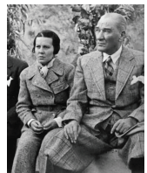
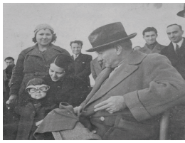
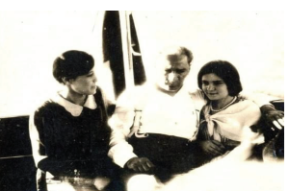
GÖRSEL YORUMLAMA

Slide 7
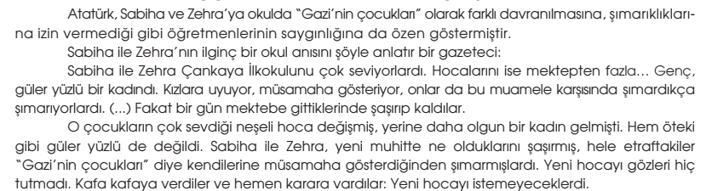

Slide 8
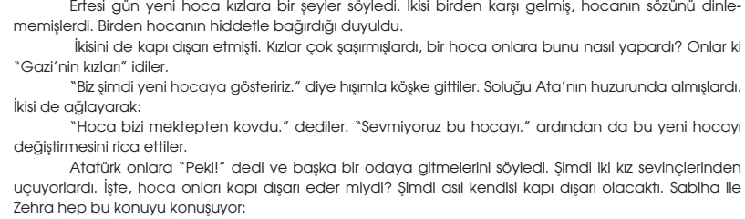

Slide 9
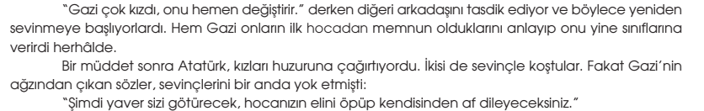

Slide 10
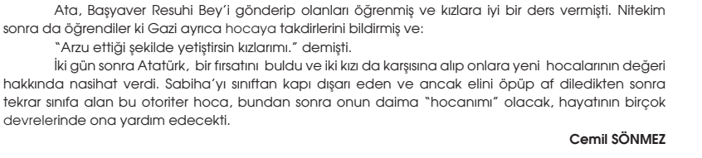

Slide 11
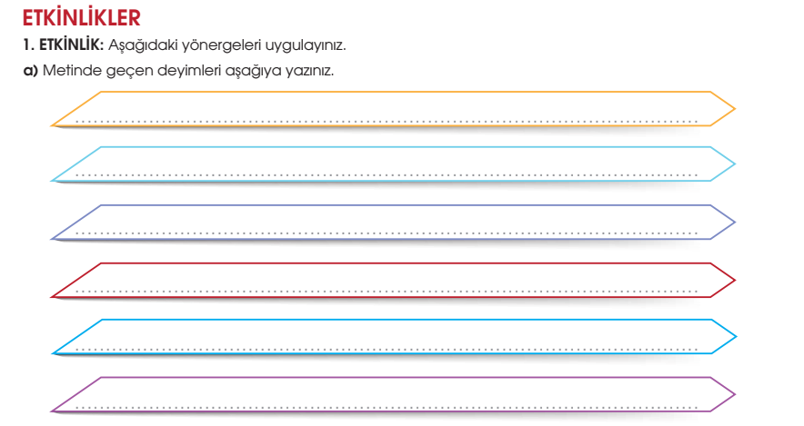

Slide 12
Özen gösterme
şaşırıp kalmak
kapı dışarı etmek
nasihat vermek

Slide 13
Karşı gelmek
Kafa kafaya vermek

Slide 14
b) Metinde geçen deyimlerin metnin anlamına olan katkısını açıklayınız.
Bu deyimler metne edebi değer kazandırmakla beraber anlamı güçlendirmekte metni daha akıcı bir hale getirmektedir.

Slide 15
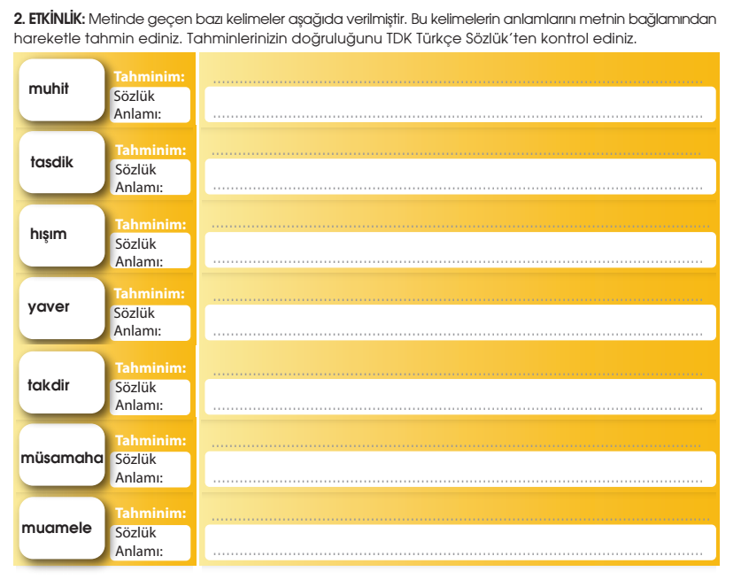

Slide 16


TAHMİN
ANLAM
çevre, yöre.
bir durumun, olayın vb. doğru olduğunu bildirme, doğrulama

Slide 17


TAHMİN
ANLAM
kızgınlık, öfke
yardım eden, yardımcı.

Slide 18


TAHMİN
ANLAM
bir çalışmayı, bir işi, bir davranışı beğendiğinde bunu açıkça belirtme, bir kimseye değer verme
görmezlikten gelme, hoş görme, göz yumma.

Slide 19

TAHMİN
ANLAM
görmezlikten gelme, hoş görme, göz yumma.

Slide 20
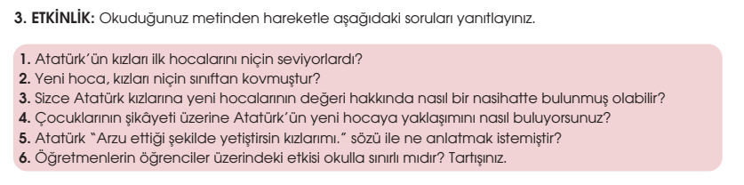

Slide 21
1. Atatürk’ün kızları ilk hocalarını niçin seviyorlardı?
Genç, güler yüzlü bir kadınmış, kızlara uyuyor, müsamaha gösteriyormuş bu yüzden seviyorlarmış

Slide 22
2. Yeni hoca, kızları niçin sınıftan kovmuştur?
Hoca kızlara bir şeyler söylemiş. İkisi birden karşı gelmiş, hocanın sözünü dinlememişler. Bu yüzden kızları sınıftan kovmuştur.

Slide 23
3. Sizce Atatürk kızlarına yeni hocalarının değeri hakkında nasıl bir nasihatte bulunmuş olabilir?
Hocalarının kimseye iltimas yani ayrıcalık göstermediği, yapılan en ufak saygısızlığı cezalandırdığı ve de öğrencilere ayrım yapmaksızın eşit davrandığı için saygı gösterilmesi gerektiğini söylemiştir.

Slide 24
4. Çocuklarının şikâyeti üzerine Atatürk’ün yeni hocaya yaklaşımını nasıl buluyorsunuz?
Atatürk’ün yeni hocaya yaklaşımı tam da Ata’ya yakışır türdendir. Ona saygıda hürmette kusur etmemiş ve onun işine karışmamıştır.

Slide 25
5. Atatürk “Arzu ettiği şekilde yetiştirsin kızlarımı.” sözü ile ne anlatmak istemiştir?
Bir öğretmen kendi dünya görüşü ve hayata bakış açısı ile öğrencilerini yetiştirme özgürlüğüne sahiptir. Kızları da Ata bu yüzden o öğretmene gönül rahatlığıyla emanet etmiştir.

Slide 26
6. Öğretmenlerin öğrenciler üzerindeki etkisi okulla sınırlı mıdır? Tartışınız.
Hayır değildir. Onlara karşı tavrı, giyimi kuşamı ile onlara örnek olma durumu tüm hayatı boyunca devam etmektedir.

Slide 27
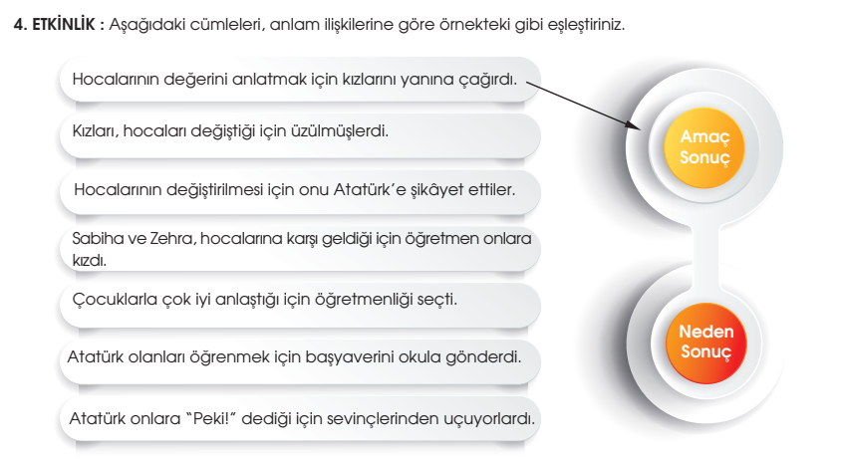

Slide 28
Kızları, hocaları değiştiği için üzülmüşlerdi.
(Neden Sonuç)
Hocalarının değiştirilmesi için onu Atatürk’e şikâyet ettiler.
(Amaç Sonuç)

Slide 29
Sabiha ve Zehra, hocalarına karşı geldiği için öğretmen onlara kızdı.
(Neden Sonuç)
Çocuklarla çok iyi anlaştığı için öğretmenliği seçti
(Neden Sonuç)

Slide 30
Atatürk olanları öğrenmek için başyaverini okula gönderdi.
(Neden Sonuç)
Atatürk onlara “Peki!” dediği için sevinçlerinden uçuyorlardı.
(Amaç Sonuç)

Slide 31
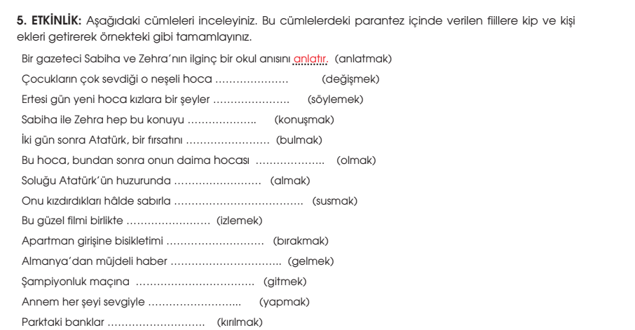

Slide 32
Çocukların çok sevdiği o neşeli hoca………..değişmişti
Ertesi gün yeni hoca kızlara bir şeyler……….söyledi.……

Slide 33
Sabiha ile Zehra hep bu konuyu………..konuştular………
İki gün sonra Atatürk, bir fırsatını……...bulmuştu……………

Slide 34
Bu hoca, bundan sonra onun daima hocası ……...olmuştu..
Soluğu Atatürk’ün huzurunda……....almışlardı.…

Slide 35
Onu kızdırdıkları hâlde sabırla……..…susmuştu..
Bu güzel filmi birlikte……………....izlemiştik.…

Slide 36
Apartman girişine bisikletimi………….bırakmıştım.…
Almanya’dan müjdeli haber………………..geldi………

Slide 37
Şampiyonluk maçına ……………..…gittim……
Annem her şeyi sevgiyle………..yapardı..…

Slide 38

Parktaki banklar…………….kırılmıştı……

Slide 39
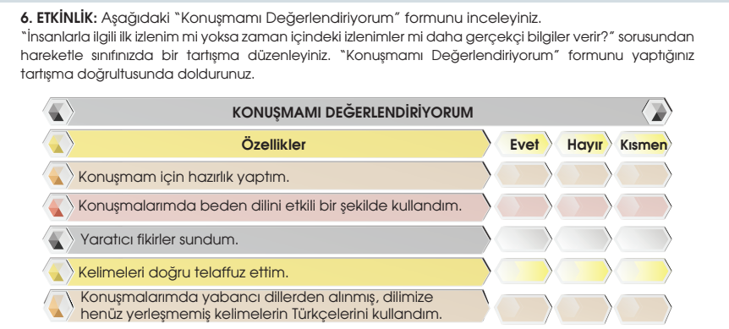

Slide 40
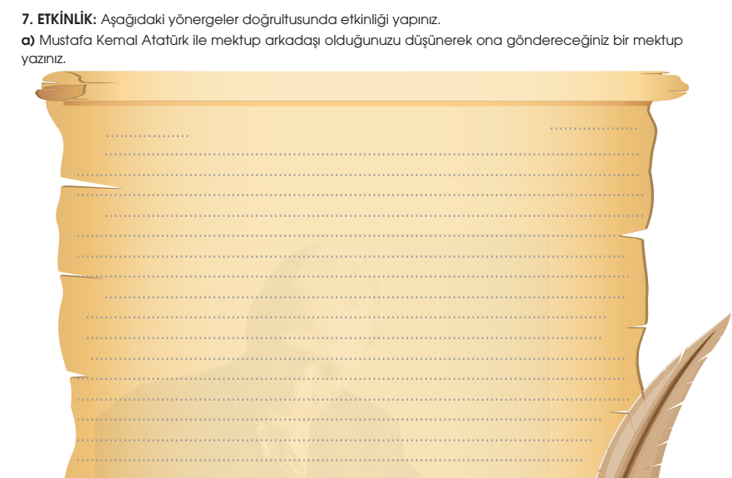

Slide 41
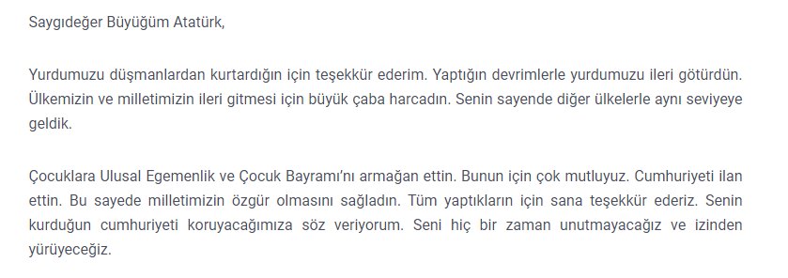
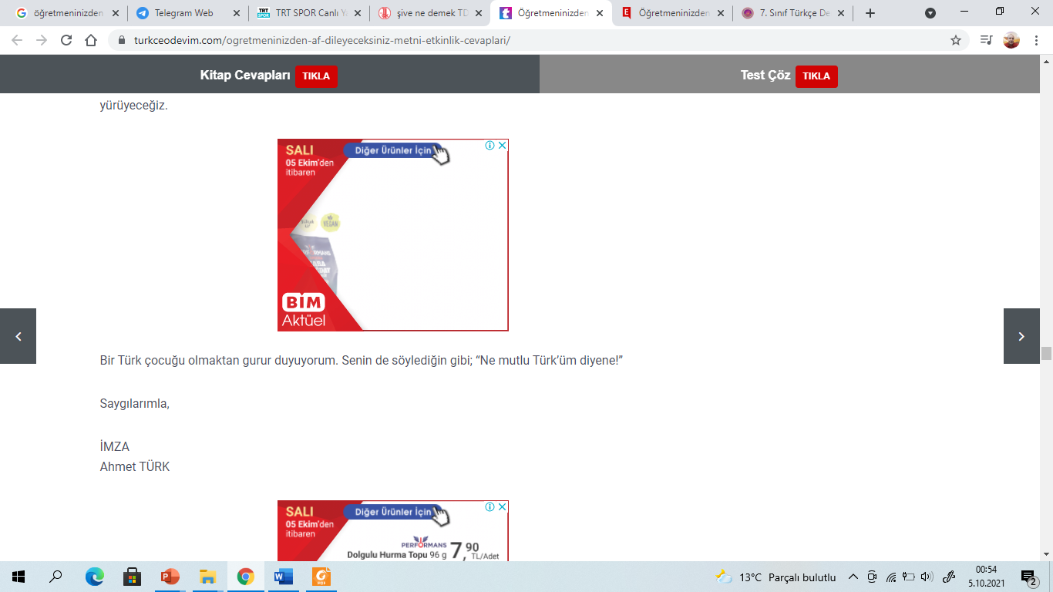
24 KASIM 2021

Slide 43
MEHMET POLAT

